Slide 1

Môn Tập đọc

Slide 2


Kiểm tra Bài cũ:
Đọc bài: “Người mẹ hiền”
Người mẹ hiền trong bài là ai?
Vì sao cô giáo trong bài được gọi là người mẹ hiền?

Slide 3
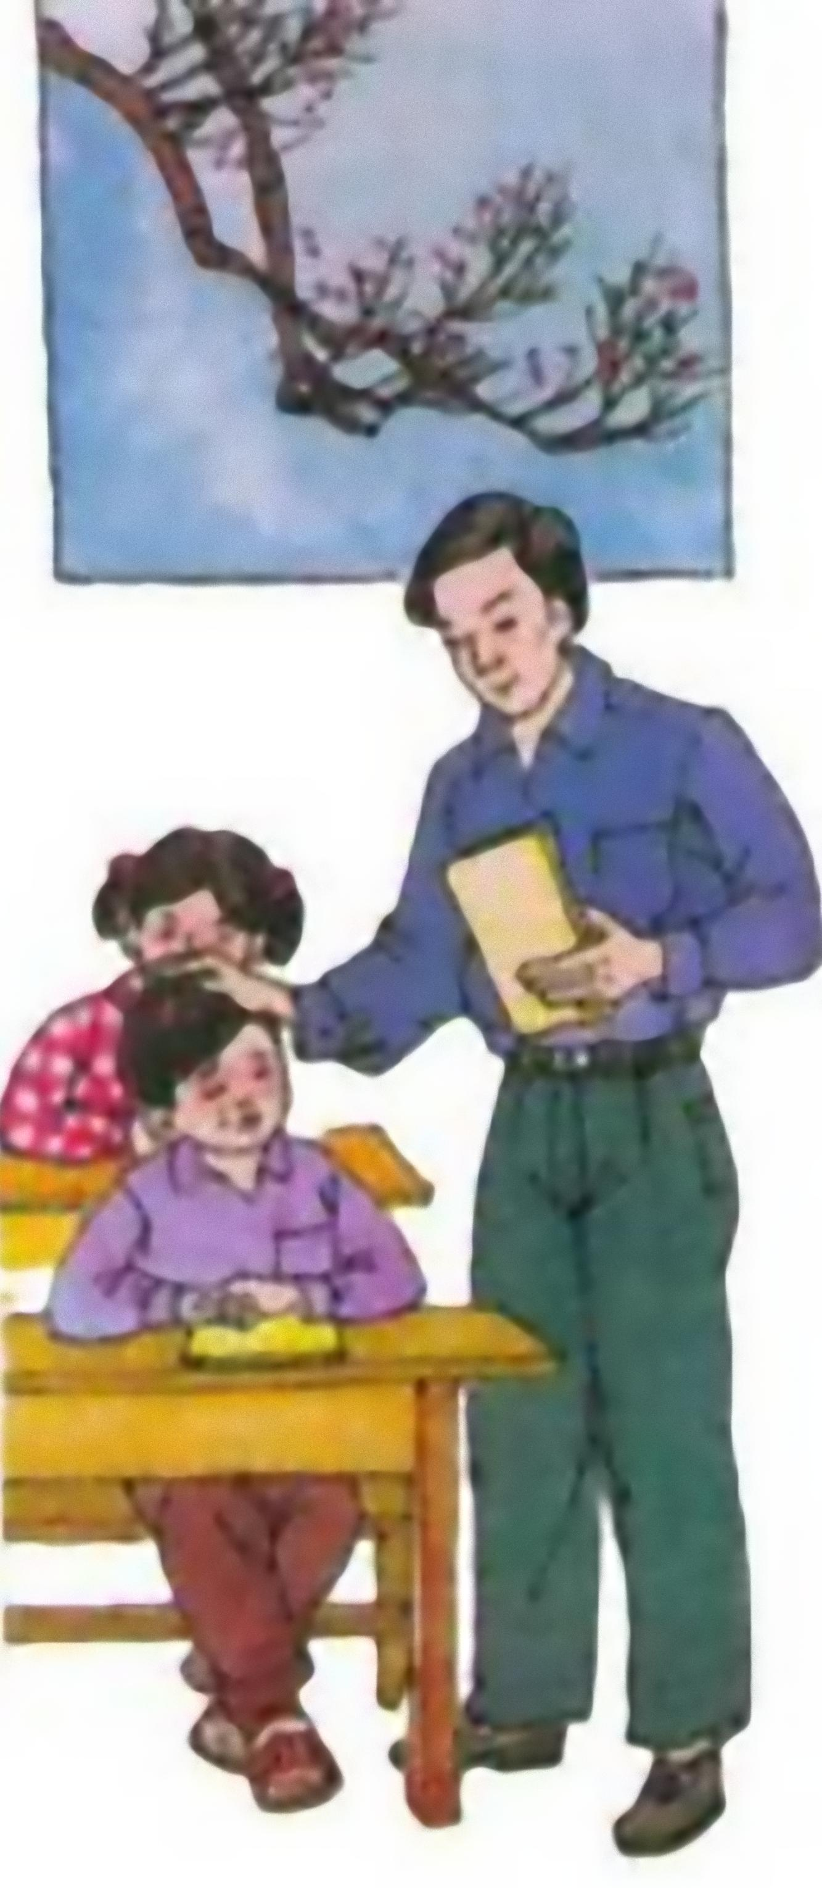

Slide 4
Bàn tay dịu dàng
Bà của An mới mất nên An xin nghỉ học mấy ngày liền. Sau đám tang bà, An trở lại lớp, lòng nặng trĩu nỗi buồn. Thế là chẳng bao giờ An còn được nghe bà kể chuyện cổ tích, chẳng bao giờ An còn được bà âu yếm vuốt ve…
Bà của An mới mất nên An xin nghỉ học mấy ngày liền. Sau đám tang bà, An trở lại lớp, lòng nặng trĩu nỗi buồn. Thế là chẳng bao giờ An còn được nghe bà kể chuyện cổ tích, chẳng bao giờ An còn được bà âu yếm,vuốt ve…
Nhớ bà, An ngồi lặng lẽ . Thầy giáo bước vào lớp. Thầy bắt đầu kiểm tra bài làm ở nhà của học sinh.
Khi thầy đến gần, An thì thào buồn bã:
- Thưa thầy, hôm nay em chưa làm bài tập.
Nhớ bà, An ngồi lặng lẽ . Thầy giáo bước vào lớp. Thầy bắt đầu kiểm tra bài làm ở nhà của học sinh.
Khi thầy đến gần, An thì thào buồn bã:
- Thưa thầy, hôm nay em chưa làm bài tập.
Thầy nhẹ nhàng xoa đầu An. Bàn tay thầy dịu dàng, đầy trìu mến, thương yêu. An nói tiếp:
- Nhưng sáng mai em sẽ làm ạ!
- Tốt lắm! Thầy biết em nhất định sẽ làm! - Thầy khẽ nói với An.
Phỏng theoXU-KHÔM-LIN-XKI (Mạnh Hưởng dịch)
Thầy nhẹ nhàng xoa đầu An. Bàn tay thầy dịu dàng, đầy trìu mến, thương yêu. An nói tiếp:
- Nhưng sáng mai em sẽ làm ạ!
- Tốt lắm! Thầy biết em nhất định sẽ làm! - Thầy khẽ nói với An.

Slide 6
Bàn tay dịu dàng
Bà của An mới mất nên An xin nghỉ học mấy ngày liền. Sau đám tang bà, An trở lại lớp, lòng nặng trĩu nỗi buồn. Thế là chẳng bao giờ An còn được nghe bà kể chuyện cổ tích, chẳng bao giờ An còn được bà âu yếm vuốt ve…
Bà của An mới mất nên An xin nghỉ học mấy ngày liền. Sau đám tang bà, An trở lại lớp, lòng nặng trĩu nỗi buồn. Thế là chẳng bao giờ An còn được nghe bà kể chuyện cổ tích, chẳng bao giờ An còn được bà âu yếm,vuốt ve…
Nhớ bà, An ngồi lặng lẽ . Thầy giáo bước vào lớp. Thầy bắt đầu kiểm tra bài làm ở nhà của học sinh.
Khi thầy đến gần, An thì thào buồn bã:
- Thưa thầy, hôm nay em chưa làm bài tập.
Nhớ bà, An ngồi lặng lẽ . Thầy giáo bước vào lớp. Thầy bắt đầu kiểm tra bài làm ở nhà của học sinh.
Khi thầy đến gần, An thì thào buồn bã:
- Thưa thầy, hôm nay em chưa làm bài tập.
Thầy nhẹ nhàng xoa đầu An. Bàn tay thầy dịu dàng, đầy trìu mến, thương yêu. An nói tiếp:
- Nhưng sáng mai em sẽ làm ạ!
- Tốt lắm! Thầy biết em nhất định sẽ làm! - Thầy khẽ nói với An.
Phỏng theoXU-KHÔM-LIN-XKI (Mạnh Hưởng dịch)
Thầy nhẹ nhàng xoa đầu An. Bàn tay thầy dịu dàng, đầy trìu mến, thương yêu. An nói tiếp:
- Nhưng sáng mai em sẽ làm ạ!
- Tốt lắm! Thầy biết em nhất định sẽ làm! - Thầy khẽ nói với An.

Slide 7
Bàn tay dịu dàng
Bà của An mới mất nên An xin nghỉ học mấy ngày liền. Sau đám tang bà, An trở lại lớp, lòng nặng trĩu nỗi buồn. Thế là chẳng bao giờ An còn được nghe bà kể chuyện cổ tích, chẳng bao giờ An còn được bà âu yếm vuốt ve…
Bà của An mới mất nên An xin nghỉ học mấy ngày liền. Sau đám tang bà, An trở lại lớp, lòng nặng trĩu nỗi buồn. Thế là chẳng bao giờ An còn được nghe bà kể chuyện cổ tích, chẳng bao giờ An còn được bà âu yếm,vuốt ve…
Nhớ bà, An ngồi lặng lẽ . Thầy giáo bước vào lớp. Thầy bắt đầu kiểm tra bài làm ở nhà của học sinh.
Khi thầy đến gần, An thì thào buồn bã:
- Thưa thầy, hôm nay em chưa làm bài tập.
Nhớ bà, An ngồi lặng lẽ . Thầy giáo bước vào lớp. Thầy bắt đầu kiểm tra bài làm ở nhà của học sinh.
Khi thầy đến gần, An thì thào buồn bã:
- Thưa thầy, hôm nay em chưa làm bài tập.
Thầy nhẹ nhàng xoa đầu An. Bàn tay thầy dịu dàng, đầy trìu mến, thương yêu. An nói tiếp:
- Nhưng sáng mai em sẽ làm ạ!
- Tốt lắm! Thầy biết em nhất định sẽ làm! - Thầy khẽ nói với An.
Phỏng theoXU-KHÔM-LIN-XKI (Mạnh Hưởng dịch)
Thầy nhẹ nhàng xoa đầu An. Bàn tay thầy dịu dàng, đầy trìu mến, thương yêu. An nói tiếp:
- Nhưng sáng mai em sẽ làm ạ!
- Tốt lắm! Thầy biết em nhất định sẽ làm! - Thầy khẽ nói với An.

Slide 8
đám tang
: lễ đưa tiễn người qua đời.

Slide 9
Đọc đúng câu :
Thế là chẳng bao giờ An còn được nghe bà kể chuyện cổ tích, chẳng bao giờ An còn được bà âu yếm, vuốt ve…
âu yếm
:biểu lộ tình yêu thương bằng cử chỉ, điệu bộ

Slide 10
Đọc đúng câu :
-Thưa thầy, hôm nay em chưa làm bài tập.
- Nhưng sáng mai em sẽ làm ạ!

Slide 11
Đọc đúng câu :
-Tốt lắm! Thầy biết em nhất định sẽ làm!

Slide 12
Luyện đọc theo nhóm (nhóm 3)
THI ĐỌC

Slide 13
Tìm hiểu bài
Câu hỏi 1:
Chuyện gì xảy ra với gia đình An?

Slide 14
Tìm hiểu bài
Câu hỏi 1:
Tìm những từ ngữ cho thấy An rất buồn khi bà mới mất?
- Lßng nÆng trÜu, nçi buån, nhí bµ, An ngåi lÆng lÏ, thì thµo, buån b·…

Slide 15
Tìm hiểu bài
Câu hỏi 1:
Vì sao An buồn như vậy?
- Vì An yªu thương bµ. An kh«ng cßn ®­îc nghe bµ kÓ chuyÖn cæ tÝch, kh«ng cßn ®­îc bµ ©u yÕm, vuèt ve…

Slide 16
Tìm hiểu bài
Câu hỏi 2:
Khi biết An chưa làm bài tập, thái độ của thầy giáo thế nào?
- Thầy không trách An, chỉ nhẹ nhàng xoa đầu An bằng bàn tay dịu dàng, đầy trìu mến, thương yêu.

Slide 17

Tìm hiểu bài
Câu hỏi 2:
Vì sao thầy không trách khi biết An chưa làm bài tập?
- Vì thầy cảm thông với nỗi buồn của An.

Slide 18
Tìm hiểu bài
Câu hỏi 2:
Vì sao An nói tiếp với thầy sáng mai em sẽ làm bài tập?
- Vì An cảm nhận được tình yêu thương của thầy với An. An không muốn thầy buồn.

Slide 19
Tìm hiểu bài
Câu hỏi 3:
Tìm những từ ngữ thể hiện tình cảm của thầy giáo đối với An?
Thầy nhẹ nhàng xoa đầu An, bàn tay thầy dịu dàng đầy trìu mến, thương yêu. -Tốt lắm! Thầy tin em nhất định sẽ làm!

Slide 20
Néi dung:
Tấm lòng yêu thương của thầy giáo, bàn tay dịu dàng của thầy đã an ủi, động viên An, làm An quyết tâm học tập để đáp lại tấm lòng tin yêu của thầy.

Slide 21
Luyện đọc lại
Người dẫn chuyện: Giọng kể chậm, trầm lắng.
Giọng của An: lúc đầu buồn bã, sau quyết tâm.
Lời thầy giáo: giọng trìu mến , khích lệ.

Slide 22
Bàn tay dịu dàng
Bà của An mới mất nên An xin nghỉ học mấy ngày liền. Sau đám tang bà, An trở lại lớp, lòng lặng trĩu nỗi buồn. Thế là chẳng bao giờ An còn được nghe bà kể chuyện cổ tích, chẳng bao giờ An còn được bà âu yếm, vuốt ve…
Nhớ bà , An ngồi lặng lẽ. Thầy giáo bước vào lớp. Thầy bắt đầu kiểm tra bài làm ở nhà của học sinh.
Khi thầy đến gần, An thì thào buồn bã:
- Thưa thầy , hôm nay em chưa làm bài tập.
Thầy giáo nhẹ nhàng xoa đầu An. Bàn tay thầy dịu dàng,đầy trìu mến, thương yêu. An nói tiếp:
- Nhưng sáng mai em sẽ làm ạ!
- Tốt lắm! Thầy biết em nhất định sẽ làm! – Thầy khẽ nói với An.

Slide 24
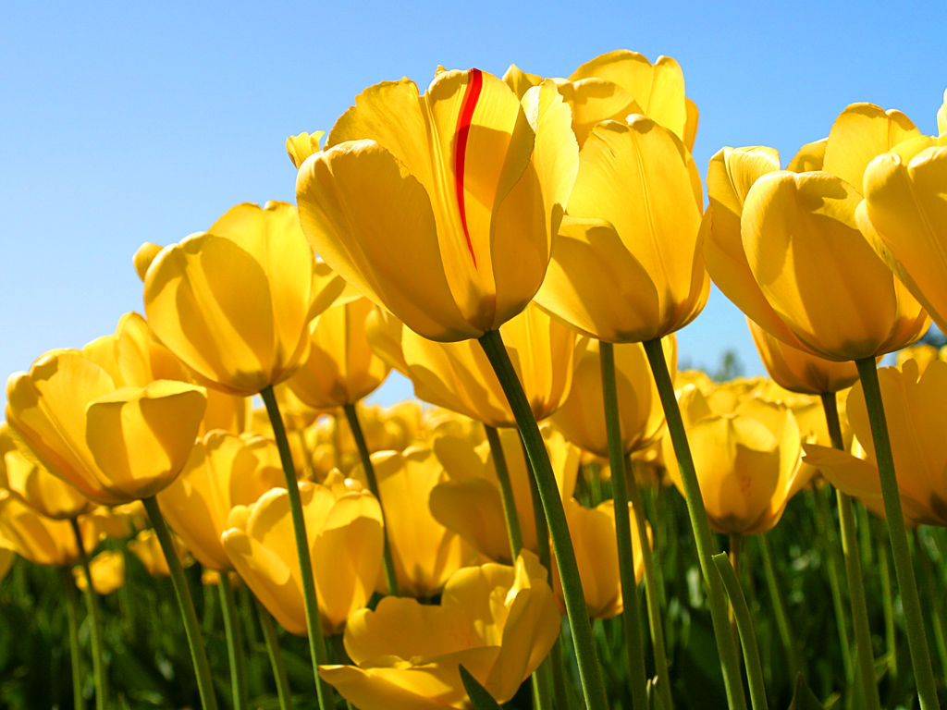
KÍNH CHÚC CÁC THẦY CÔ SỨC KHỎE!

